Slide 1
Как выбрать тему исследования?
Анкета
Про что тебе больше всего интересно узнавать?
Про что тебе интересно читать книги, смотреть мультфильмы?
Чем ты любишь заниматься в свободное время?
На какие вопросы ты хотел бы получить ответы?
Выход на тему исследования (не реферат)

Slide 2

Какими могут быть темы исследования?
Фантастические
Экспериментальные
Теоретические

Slide 3
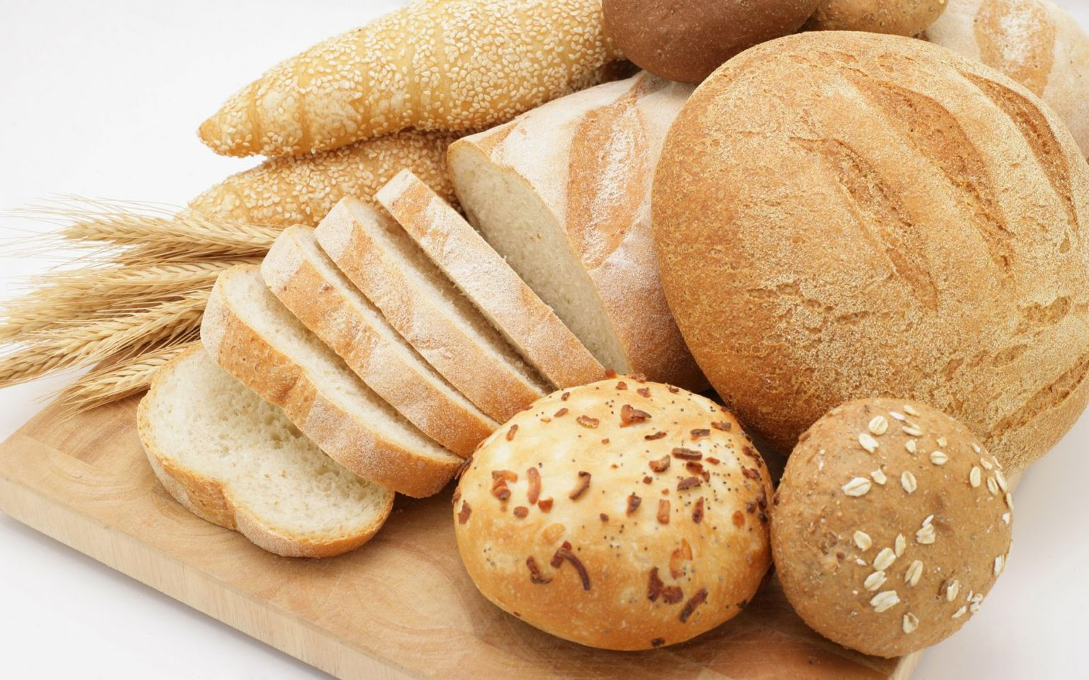
Цель исследования
Цель исследования – это конечный результат, которого хотел бы достичь исследователь при завершении своей работы. Формулировку исследования можно начать с традиционных слов:
Выявить…..
Обосновать …..
Уточнить…..
Объяснить…..
Доказать ….
Разработать …..

Slide 4
Задачи исследования
Шаги по достижению цели:
- Изучить информацию….
- Провести наблюдение, эксперимент, анкетирование…
- Проанализировать…
Сделать вывод…

Slide 5
Гипотеза исследования
Нарисуйте солнышко
Сформулируйте гипотезу, используя слова:
предположим….
допустим….
возможно ….
что, если….

Slide 6
Структура исследовательской работы на конференцию замыслов
Почему я выбрал(а) эту тему?
Вопрос?
Цель
Задачи
Гипотеза

Slide 7

https://vk.com/away.php?to=https%3A%2F%2Fpadlet.com%2Fkrisb7064%2Ftr6mv91kg2st2gr8&cc_key=
Ссылка на падлет
Вопрос про запрос

